Slide 1


Elektronizace dalších dávek nemocenského pojištění e-Podání pro mzdové a pers. SW
Peter Sládek a Jakub Víšek
Architekti (OKsystem)
10.9.2024

Slide 2

Agenda
Nová verze e-Podání NEMPRI – NEMPRI25
Nové e-Podání NPOSVC – NPOSVC25
Nové e-Podání DZNP – DZNP25
Nová verze e-Podání ZZVDPN – ZZVDPN25
Harmonogram

Slide 3
Nová verze NEMPRI (NEMPRI25)
Nový název „Oznámení zaměstnavatele o žádosti zaměstnance o dávku“
Nové XSD s namespace http://schemas.cssz.cz/nem/NEMPRI25
Hlavní změna je rozšíření o strukturované data pro další dávky NP
  Peněžitá pomoc v mateřství (PPM)
  Otcovská (OPP)
  Ošetřovné (OSE)
  Dlouhodobé ošetřovné (DLO)
Dochází k přesunu některých existujících elementů do nových struktur

Slide 4
Nové e-Podání NPOSVC
Žádost o nemocenskou dávku OSVČ (osoby dobrovolně nemocensky pojištěné)
Jedná se o obdobu NEMPRI pro žádosti OSVČ
  Odstraněny elementy nerelevantní pro OSVČ a naopak přidány ty specifické pro OSVČ
Příjem standardními kanály APEP a ISDS
Údaje pro APEP GovTalk obálku
  class = CSSZ_NPOSVC
  eType / subType = NPOSVC25

Slide 5
Nové e-Podání DZNP 1/3
Dotaz zaměstnavatele na nemocenské pojištění
Technicky podobné e-Podání DZDPN tj. klient v DV zasílá dotaz na data a v odpovědi kromě protokolu dostane zašifrovaná data
Příjem standardními kanály APEP a ISDS
Údaje pro APEP GovTalk obálku
  class = CSSZ_DZNP
  eType / subType = DZNP25

Slide 6
Nové e-Podání DZNP 2/3
Datová věta e-Podání bude obsahovat
  Jeden ze tří typů dotazů/operací
    Vrácení dat NP dle čísla rozhodnutí (1-N) – VratDzNpDleCislaRozhodnuti
    Vrácení dat NP za období (max 31 dnů) – VratDzNpZaObdobi
    Zrušení vracení změn pro čísla rozhodnutí (1-N) – ZrusVraceniZmen
  Veřejnou část šifrovacího certifikátu pro zašifrování dat odpovědi
Odpověď na e-Podání bude obsahovat
  Protokol o zpracovaní
  Zašifrovaná odpověd na data o NP
    Pozn. operace ZrusVraceniZmen logicky nevrací data o NP, ale jen výsledek operace OK/CHYBA pro jednotlivá vstupní čísla rozhodnutí, ale kvůli konzistenci bude tato odpověď taky zašifrována

Slide 7
Nové e-Podání DZNP 3/3
Postup jak dešifrovat zašifrovanou odpověď
Dekódování obsahu elementu Data z Base64 na pole bytů
Dešifrování pole bytů dle standardu CMS/PKCS #7
  Např. v .NET pomocí třídy EnvelopedCms
Dekomprimace pole bytů ve formátu gzip
  Např. v .NET pomocí třídy GZipStream
Výsledek je pole bytů, které reprezentuje XML data o NP (DZNPOdpoved)
Detaily viz. dokument „Podávací a dotazovací protokol e-Podání ČSSZ“ na stránkách ČSSZ

Slide 8
Nová verze ZZVDPN (ZZVDPN25)
Žádost o změnu způsobu výplaty při dočasné pracovní neschopnosti
Nové XSD s namespace http://schemas.cssz.cz/nem/ZZVDPN25
Jediná změna je rozšíření o položku druh dávky (NEM, PPM, OCR, …)

Slide 9
Harmonogram
Workshop pro vývojáře mzdových a personálních SW (HR SW) | 10.09.2024
NEMPRI25, DZNP25 a ZZVDPN25 - popis a XSD datových vět; nasazení do testovacího prostředí | 20.09.2024
NPOSVC25 - popis a XSD datové věty; nasazení do testovacího prostředí | 30.09.2024
Spuštění produkčního provozu | 01.01.2025

Slide 10
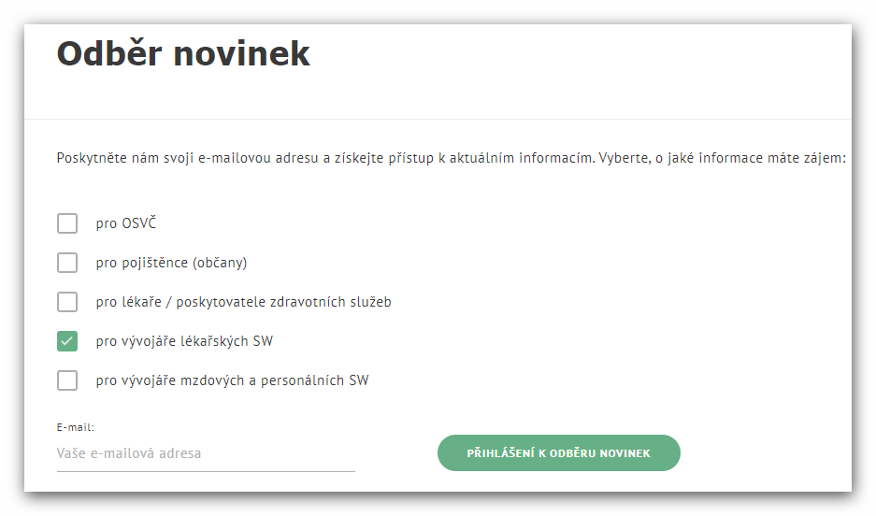
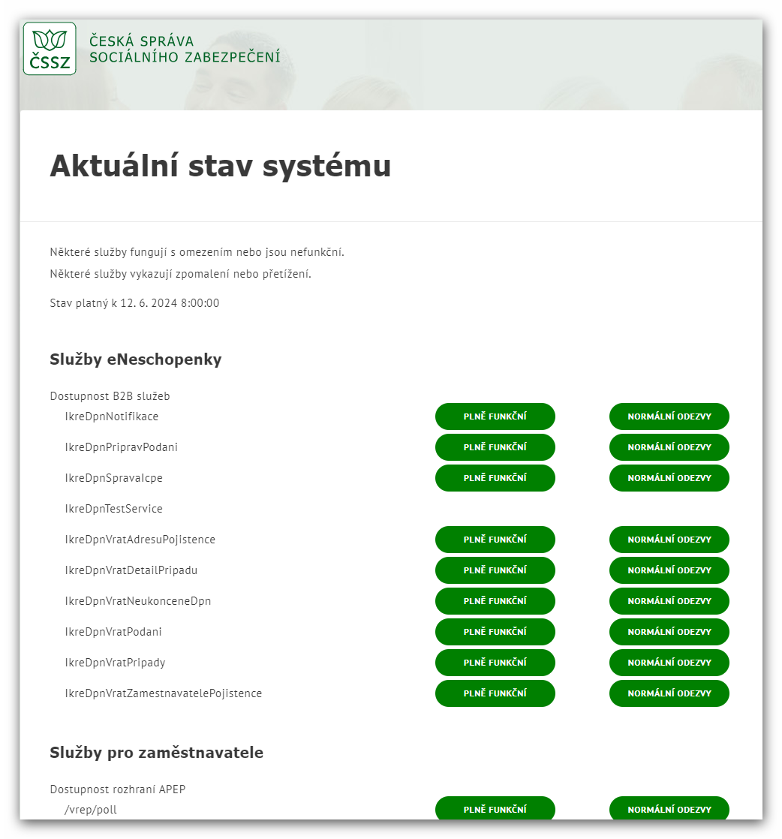
Důležité kontakty a služby
Informace pro vývojáře mzdových SW (dokumentace epodání)
  https://www.cssz.cz/web/cz/informace-pro-vyvojare-mzdovych-a-personalnich-systemu
Odběr novinek
  https://www.cssz.cz/web/cz/odber-novinek
Kontaktní email pro řešení problémů
  podpora.eneschopenka@cssz.cz
Informace o dostupnosti elektronických služeb
  https://www.cssz.cz/status.html

Slide 11


Děkujeme za pozornost.
Peter Sládek a Jakub Víšek

